Slide 1
Data Warehouse
Ilham Rizal Adhitama
06.2017.1.06822

Slide 2
Latar Belakang
Permasalahan dalam pengelolaan laporan penjualan
Fokus Bagian Pencatatan penjualan
- Proses pencatatan masih manual
- Dokumentasi masih menggunakan kertas

Slide 3
Perumusan Masalah
Masalah yang akan diangkat pada tugas ini adalah :
Bagaimana cara membuat data warehouse dari data penjualan di Greenscope Energy – PT. Tustika Nagata Surabaya
Bagaimana hasil penerapan data warehouse dalam studi kasus divisi Greenscope Energy – PT. Tustika Nagata?

Slide 4
Batasan Masalah
Batasan masalah dalam tugas ini adalah:
Data yang digunakan hanya data di Greenscope Energy – PT. Tustika Nagata Surabaya
Data yang digunakan adalah data laporan penjualan dengan satuan bulanan

Slide 5
Tujuan Tujuan tugas ini adalah :
Membuat data warehouse dari data penjualan di Greenscope Energy – PT. Tustika Nagata Surabaya.
Mengetahui hasil penerapan data warehouse dalam studi kasus divisi Greenscope Energy – PT. Tustika Nagata Surabaya.

Slide 6
Manfaat Manfaat yang diberikan dari tugas ini adalah :
Membantu pihak Greenscope Energy – PT. Tustika Nagata Surabaya untuk mengelola data laporan penjualan dengan adanya data warehouse.
Dapat menjadi salah satu solusi bagi Greenscope Energy – PT. Tustika Nagata Surabaya sebagai sistem pendukung keputusan dalam pengelolaan data laporan penjualan.

Slide 7
ANALISIS DAN DESAIN
PT. Green Scope Energy adalah sebuah perusahaan yang bergerak dibidang manufacturing untuk alat-alat elektronika seprti lampu LED, Solar Cell, dan lain sebagainya. Produk-produk ini mempunyai banyak variasi jenis masing-masing produk sesuai dengan tingkatannya misalnya Lampu LED yang terdiri dari Lampu LED 20 Watt, Lampu LED 30 Watt, Lampu LED 40 Watt.
Seluruh pencatatan penjualan yang dilakukan oleh PT. Greenscope Energy masih bersifat manual, yaitu menggunakan metode paper work system yaitu seluruh aktifitas laporan penjualan masih menggunakan kertas yang dibantu dengan aplikasi Ms. Office, metode tersebut dianggap kurang efektif.

Slide 8
Analisa Tujuan Pembangunan Sistem Data warehouse
Data warehouse pada tugas ini dibangun berdasarkan kebutuhan bagi PT. Green Scope Energy untuk dapat memiliki sistem pengumpulan data yang baik sehingga dapat mengetahui proses-proses transaksi penjualan dengan lebih mudah berdasarkan kebutuhan yang diinginkan oleh PT. Green Scope Energy

Slide 9
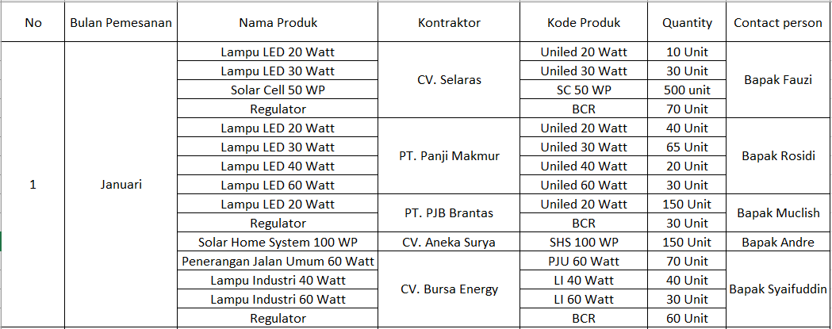
Contoh data yang digunakan

Slide 10
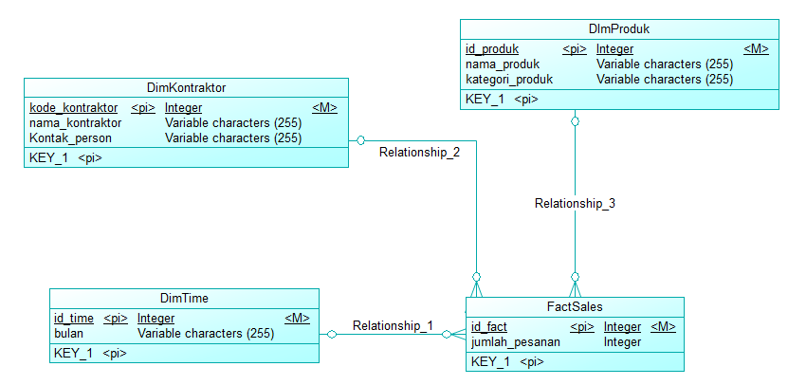
Perancangan dan pembuatan Data warehouse
Pada bagian ini akan dilakukan proses perancangan data warehouse yang selanjutnya akan dilakukan pembuatan data warehouse.

Slide 11
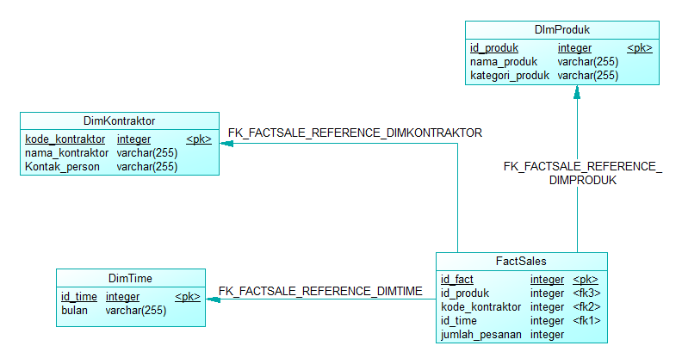
Hasil dari PDM :

Slide 12
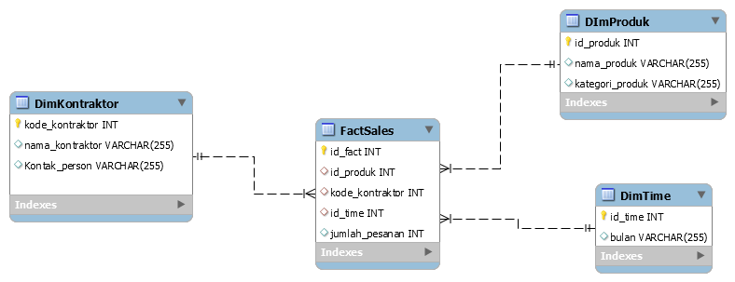
Desain Database

